Slide 1
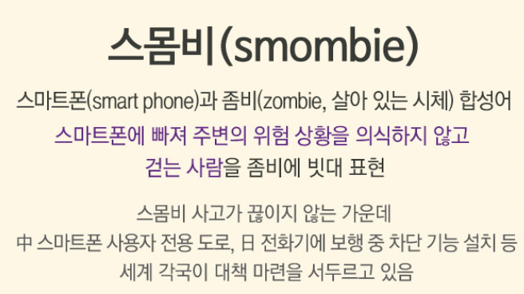
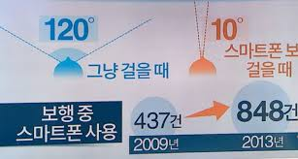
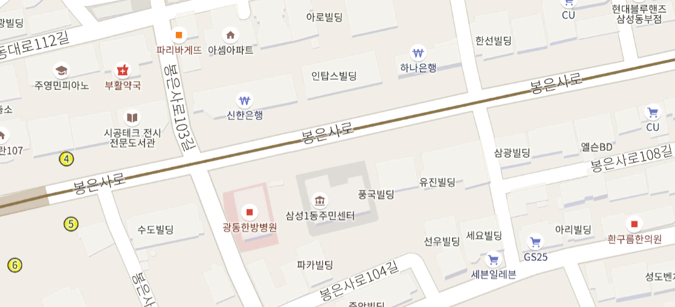
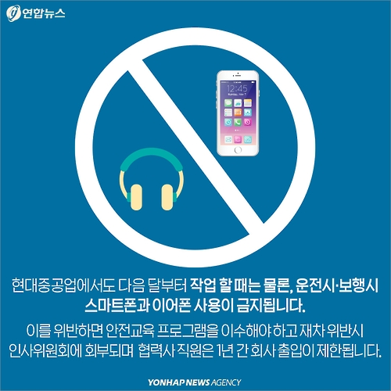

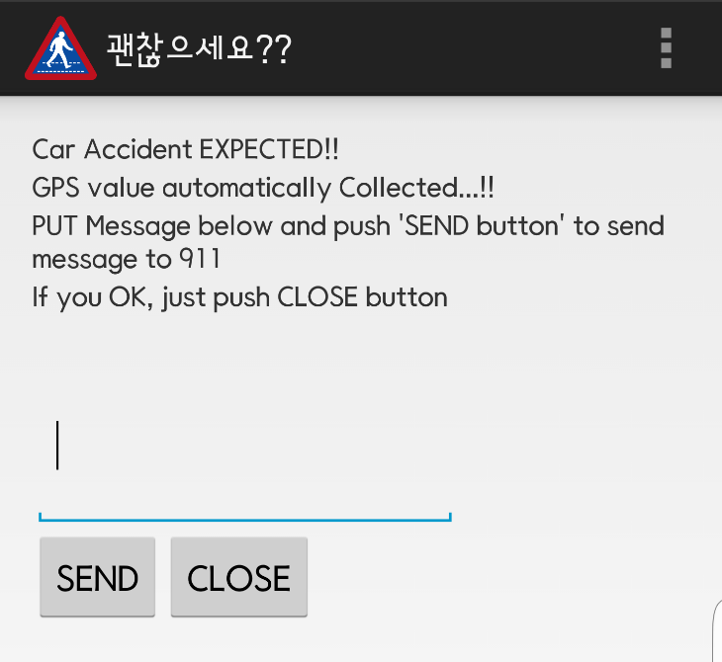

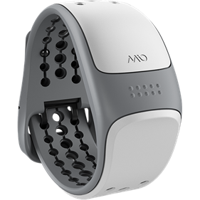
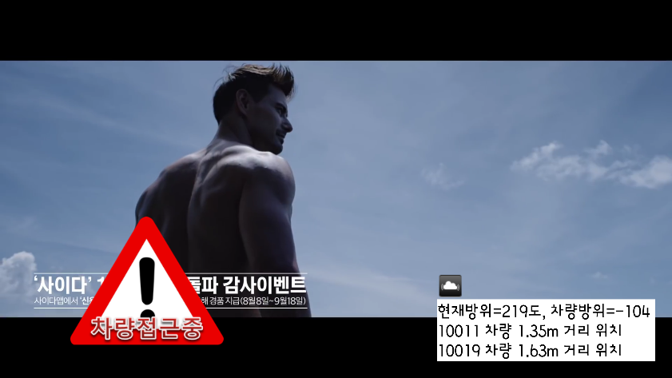
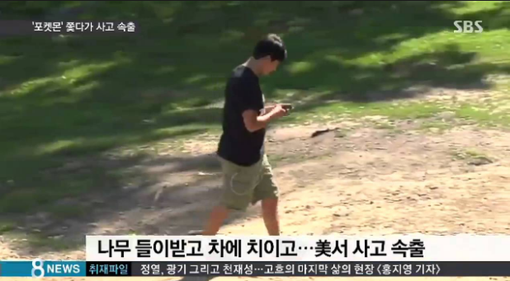

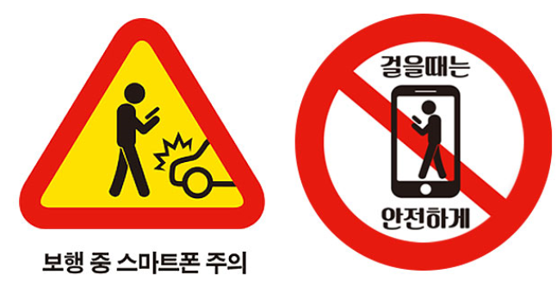
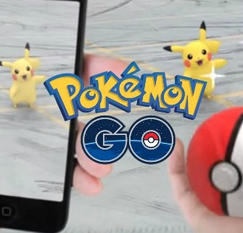



Safety System for Pedestrian & Driver(CASS)
보행자와 차량 운전자 모두의 안전을 위한 커넥티드 카 시스템
CASS
People – Android Car - Python Server - Python
(/HackathonHD-CASS/CASS)
보행자와 차량간의 통신을 통한 시각, 청각적 안전경고를 보행자에게 제공
비상상황 발생시 운전자 및 보행자의 건강상태 체크 및 구조신고
사용자의 응답이 없을 경우
심박수 체크 후 이상 발견 시 구조 연락
급 정거 감지 시
운전자와 주변 보행자에게 사고 여부 확인
θ
θ
사용자 화면에 경고 및
사운드 재생
10m
θ
20m
15m

Slide 2





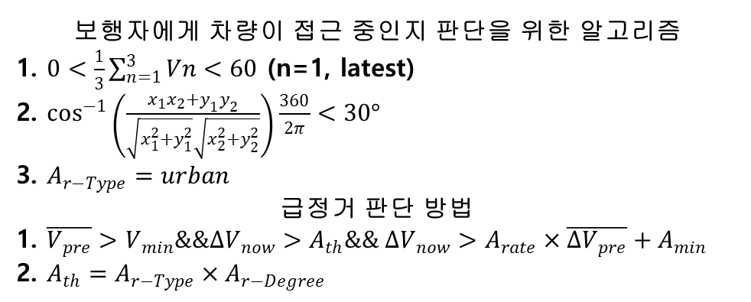
2. 블루투스 파워로 비콘과의 거리 계산,
가까워 지면 서버에 정보요청
3. 요청 받은 차량과 보행자가 현재 서로 접근 중인지 판단 후 보행자에 알림
* 급정거 발생 인지 시 주변 보행자에게
푸시 알림 발송
4. 유저에게 화면 및 소리로 알림
* 급정거 발생 푸시 수신시 스마트 워치 이용 심박수 체크
보행자 :
서버 :
DB :
5. 심박수 이상 시 GPS로 주소 변환 후
119에 심박수 포함 긴급 메시지 자동 송신
DB
*항시 차량 정보 서버 송신,
서버가 DB에 저장
(속도, GPS, 도로정보, 등)
*급정거 발생시 서버에 즉시 알림
1. 블루투스
신호 송신
Beacon
사용된 H Drive Data
→ 그룹키 값, x좌표, y좌표, 속도, 브레이크 상태, 도로 종류, 도로 경사도
보행자에게 차량이 접근 중인지 판단을 위한 알고리즘
1. $0<\frac{1}{3}\sum_{n=1}^{3}{Vn<60}$ (n=1, latest)
2. $\cos^{−1}\left(\frac{x_{1}x_{2}+y_{1}y_{2}}{\sqrt{x_{1}^{2}{+y}_{1}^{2}}\sqrt{x_{2}^{2}+y_{2}^{2}}}\right)\frac{360}{2π}<30°$
3. $A_{r−Type}=urban$
급정거 판단 방법
1. $\overline{V_{pre}}>V_{min}\&\&∆V_{now}>A_{th}\&\& ∆V_{now}>A_{rate}×\overline{∆V_{pre}}+A_{min}$
2. $A_{th}=A_{r−Type}×A_{r−Degree}$
사고 판단 방법
1. Break=false & Sudden Stop
2. Heartrate < 30 or Heartrate > 180
사람이 인지하는 차량의 접근 방향 판단(UI)
(Car_Direction – Smartphone_Azimuth + 360) % 360
Notes:
사용된 H Drive Data
그룹키 값, x좌표, y좌표, 속도, 브레이크 상태, 도로 종류, 도로 경사도
보행자에게 차량이 접근 중인지 판단을 위한 알고리즘
1. $0<\frac{1}{3}\sum_{n=1}^{3}{Vn<60}$ (n=1, latest)
2. $\cos^{−1}\left(\frac{x_{1}x_{2}+y_{1}y_{2}}{\sqrt{x_{1}^{2}{+y}_{1}^{2}}\sqrt{x_{2}^{2}+y_{2}^{2}}}\right)\frac{360}{2π}<30°$
3. $A_{r−Type}=urban$
급정거 판단 방법
1. $\overline{V_{pre}}>V_{min}\&\&∆V_{now}>A_{th}\&\& ∆V_{now}>A_{rate}×\overline{∆V_{pre}}+A_{min}$
2. $A_{th}=A_{r−Type}×A_{r−Degree}$
사고 판단 방법
1. Break=false & Sudden Stop
2. Heartrate < 30 or Heartrate > 180
사람이 인지하는 차량의 접근 방향 판단(UI)
(Car_Direction – Smartphone_Azimuth + 360) % 360

Slide 3
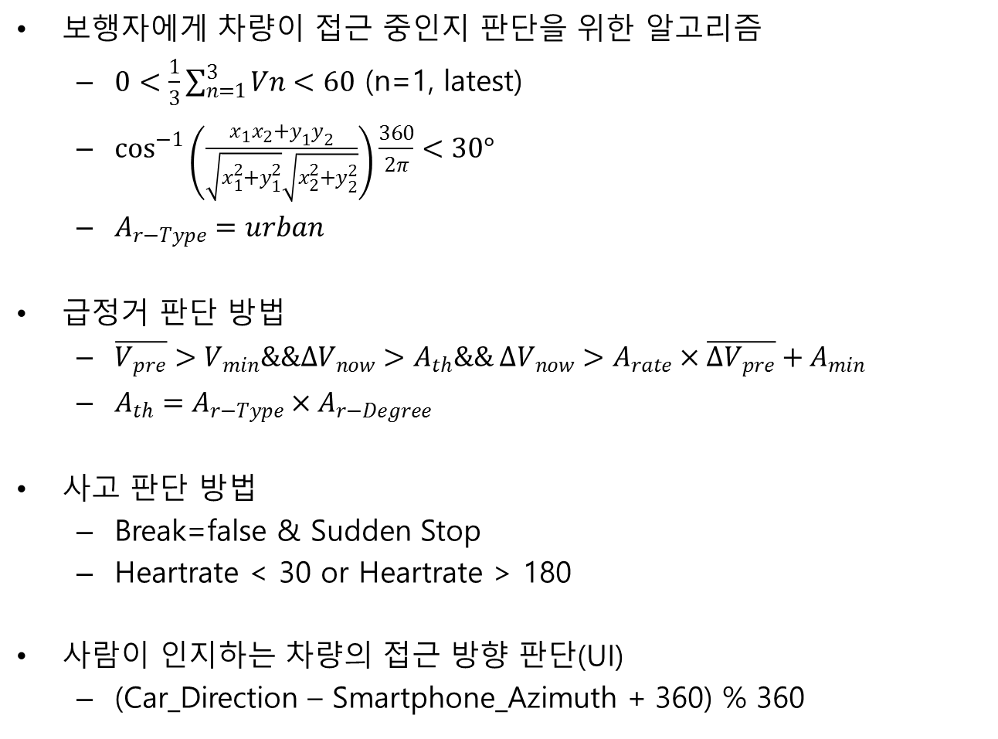
보행자에게 차량이 접근 중인지 판단을 위한 알고리즘
$0<\frac{1}{3}\sum_{n=1}^{3}{Vn<60}$ (n=1, latest)
$\cos^{−1}\left(\frac{x_{1}x_{2}+y_{1}y_{2}}{\sqrt{x_{1}^{2}{+y}_{1}^{2}}\sqrt{x_{2}^{2}+y_{2}^{2}}}\right)\frac{360}{2π}<30°$
$A_{r−Type}=urban$
급정거 판단 방법
$\overline{V_{pre}}>V_{min}\&\&∆V_{now}>A_{th}\&\& ∆V_{now}>A_{rate}×\overline{∆V_{pre}}+A_{min}$
$A_{th}=A_{r−Type}×A_{r−Degree}$
사고 판단 방법
Break=false & Sudden Stop
Heartrate < 30 or Heartrate > 180
사람이 인지하는 차량의 접근 방향 판단(UI)
(Car_Direction – Smartphone_Azimuth + 360) % 360

Slide 4







심박수 이상 시 GPS로 주소 변환 후
119에 심박수 포함 긴급 메시지 자동 송신
보행자에게 차량이 접근 중인지 판단을 위한 알고리즘
$0<\frac{1}{3}\sum_{n=1}^{3}{Vn<60}$ (n=1, latest)
$\cos^{−1}\left(\frac{x_{1}x_{2}+y_{1}y_{2}}{\sqrt{x_{1}^{2}{+y}_{1}^{2}}\sqrt{x_{2}^{2}+y_{2}^{2}}}\right)\frac{360}{2π}<30°$
$A_{r−Type}=urban$
급정거 판단 방법
$\overline{V_{pre}}>V_{min}\&\&∆V_{now}>A_{th}\&\& ∆V_{now}>A_{rate}×\overline{∆V_{pre}}+A_{min}$
$A_{th}=A_{r−Type}×A_{r−Degree}$
사고 판단 방법
Break=false & Sudden Stop
Heartrate < 30 or Heartrate > 180
사람이 인지하는 차량의 접근 방향 판단(UI)
(Car_Direction – Smartphone_Azimuth + 360) % 360
H Drive Data(그룹키 값, x-y좌표, 속도, 브레이크 상태, 도로 종류, 경사도) 및
GPS 정보를 클라우드 서버에 전송
보행자와 운전자에게
화면 및 소리로 알림
블루투스 신호 크기를 기반으로
차량과의 거리 계산 후 서버에 필요한 정보 요청
블루투스 신호 송신
Beacon

Slide 5

심박수 이상 시 GPS로 주소 변환 후
119에 심박수 포함 긴급 메시지 자동 송신
보행자에게 차량이 접근 중인지 판단을 위한 알고리즘
$0<\frac{1}{3}\sum_{n=1}^{3}{Vn<60}$ (n=1, latest)
$\cos^{−1}\left(\frac{x_{1}x_{2}+y_{1}y_{2}}{\sqrt{x_{1}^{2}{+y}_{1}^{2}}\sqrt{x_{2}^{2}+y_{2}^{2}}}\right)\frac{360}{2π}<30°$
$A_{r−Type}=urban$
급정거 판단 방법
$\overline{V_{pre}}>V_{min}\&\&∆V_{now}>A_{th}\&\& ∆V_{now}>A_{rate}×\overline{∆V_{pre}}+A_{min}$
$A_{th}=A_{r−Type}×A_{r−Degree}$
사고 판단 방법
Break=false & Sudden Stop
Heartrate < 30 or Heartrate > 180
사람이 인지하는 차량의 접근 방향 판단(UI)
(Car_Direction – Smartphone_Azimuth + 360) % 360
H Drive Data(그룹키 값, x-y좌표, 속도, 브레이크 상태, 도로 종류, 경사도) 및
GPS 정보를 클라우드 서버에 전송
보행자와 운전자에게
화면 및 소리로 알림
블루투스 신호 크기를 기반으로
차량과의 거리 계산 후 서버에 필요한 정보 요청
블루투스 신호 송신
Beacon

Slide 6
심박수 이상 시 GPS로 주소 변환 후
119에 심박수 포함 긴급 메시지 자동 송신
H Drive Data(그룹키 값, x-y좌표, 속도, 브레이크 상태, 도로 종류, 경사도) 및
GPS 정보를 클라우드 서버에 전송
보행자와 운전자에게
화면 및 소리로 알림
블루투스 신호 크기를 기반으로
차량과의 거리 계산 후 서버에 필요한 정보 요청
블루투스 신호 송신
Beacon
Notes:
사용된 H Drive Data
그룹키 값, x좌표, y좌표, 속도, 브레이크 상태, 도로 종류, 도로 경사도
보행자에게 차량이 접근 중인지 판단을 위한 알고리즘
1. $0<\frac{1}{3}\sum_{n=1}^{3}{Vn<60}$ (n=1, latest)
2. $\cos^{−1}\left(\frac{x_{1}x_{2}+y_{1}y_{2}}{\sqrt{x_{1}^{2}{+y}_{1}^{2}}\sqrt{x_{2}^{2}+y_{2}^{2}}}\right)\frac{360}{2π}<30°$
3. $A_{r−Type}=urban$
급정거 판단 방법
1. $\overline{V_{pre}}>V_{min}\&\&∆V_{now}>A_{th}\&\& ∆V_{now}>A_{rate}×\overline{∆V_{pre}}+A_{min}$
2. $A_{th}=A_{r−Type}×A_{r−Degree}$
사고 판단 방법
1. Break=false & Sudden Stop
2. Heartrate < 30 or Heartrate > 180
사람이 인지하는 차량의 접근 방향 판단(UI)
(Car_Direction – Smartphone_Azimuth + 360) % 360

